Slide 1
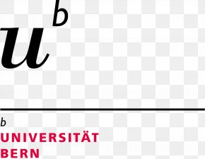
Die modernen mongolischen Sprachen im Spannungsfeld zwischen Ökologie und Evidenz
Benjamin Brosig

Slide 2
Die Vorgeschichte der mongolischen Sprachen
Proto-Serbi-Mongolisch (Shimunek 2015: 25)
Proto-Serbi-Awar
  Awar
  Alt-Serbi
    Taghbach
    Mu-jung (T'u-yu-hun)
    (...)
    Kitanic
      Qay
      Shirwi proper
      Old Kitan
        Middle Kitan
          Late Kitan
Proto-Mongolisch
  Altmongolisch
    Merkit
    Kereyit
    Tatar
    Mittelmongolisch

Slide 3
Das Mittelmongolische von Chinggis Khans Clanförderation
Mischform aus Sprache verschiedener Stämme (Mongolen, Merkit, Tataren etc.). Besiegte wurden in bestehende Verbände eingegliedert.
  Verringerung und Einebnung der sprachlichen Unterschiede zwischen diesen Stämmen
mehrere Stämme der Clanföderation ursprünglich turksprachig
Mittelmongolisch als Verwaltungssprache des mongolischen Großreichs
  große Zahl von erwachsenen Mongolischlernern
  Vereinfachung der mittelmongolischen Grammatik

Slide 4
Mittelmongolisch: Genus (im Schwund begriffen)
(1) Höelün eke öter gü bos-bi. Temüjin-tE-n köü-d öterle-n gü bos-uad mori-d-iyan bari-ju Temüjin niken mori unu-ba. Höelün eke niken mori unu-ba.
'Mutter Höelün stand eilig auf. Nachdem die Söhne einschließlich Temüjin sich auch schnell erhoben hatten, fingen sie ihre Pferde. Temüjin bestieg ein Pferd. Mutter Höelün bestieg ein Pferd.'
(GG §99, Umschrift basiert auf Street 2008: 407, Übersetzung auf Street 2008: 407 und Haenisch 1948: 21-22)

Slide 5
Vergangenheitsformen des Mittelmongolischen
 | neutral | feminin | plural
faktische Vergangenheit | -bA | -bi | -bA-i
direkte Vergangenheit | -lUA | -lii | -lUA-i
indirekte Vergangenheit | -jUU | -jiAi > -jii | -jUU-i
Perfekt | -san

Slide 6
direkte Vergangenheit: Sprecher selbst Zeuge
(2) Bericht der Späher der Naiman an den Naiman-Khan:
Moŋqol-un ceri-üd Saari Keer-i büte-tele bawu-lua.
'Die Krieger der Mongolen haben ihr Lager so aufgeschlagen, dass sie die ganze Saari-Steppe füllen.'
(GG §193, Umschrift angelehnt an Street, Übersetzung basiert auf de Rachewiltz 2004: 116, Haenisch 1948: 79)

Slide 7
Indirekte Vergangenheit: Sprecher nicht Zeuge
(3) Bericht des Jin-Kanzlers an den Jin-Kaiser:
Moŋqol maši gücü-tey-e ire-jü bidan-u (...) ceri-üd-i daru-ju bürel-tele kidu-juu-i. Itegel-tü Cabciyal-i ber buli-ju ab-cuu-i.
'Die Mongolen sind in gewaltiker Stärke erschienen und haben unsere Soldaten (...) besiegt und bis zur Vernichtung niedergemacht. Und sie haben auch den Tschabtschiyal[-Pass] weggeneinmen, [auf den wir uns] verlassen [hatten].'
(GG §248, Umschrift angelehnt an Street, Übersetzung basiert auf Haenisch 1948: 121 mit leichten Veränderungen nach de Street 2009: 142)

Slide 8
faktische Vergangenheit: Behauptung unproblematisch
(4) Autor der Geheimen Geschichte an seine Leser:
Höelün eke öter gü bos-bi. Temüjin-tE-n köü-d öterle-n gü bos-uad mori-d-iyan bari-ju Temüjin niken mori unu-ba. Höelün eke niken mori unu-ba.
'Mutter Höelün stand eilig auf. Nachdem die Söhne einschließlich Temüjin sich auch schnell erhoben hatten, fingen sie ihre Pferde. Temüjin bestieg ein Pferd. Mutter Höelün bestieg ein Pferd.'
(GG §99, Umschrift basiert auf Street 2008: 407, Übersetzung auf Street 2008: 407 und Haenisch 1948: 21-22)

Slide 9
Vom Mittelmongolischen zu den heutigen mongolischen Sprachen
Mittelmongolisch (13. bis frühes 15. Jahrh.) in vier Schriften (Mongolisch, Chinesisch, Phagspa, Arabisch)
dunkle Zeit bis zum späten 16. Jahrhundert
Ab spätem 16. Jahrhundert zahlreiche Texte in mongolischer Schrift, Orthographie meist unverändert. Etwa
  Mittelmongolisch ǰegüde(n) ~ ǰegüdü(n) (WM), ǰe’üdün (HYYY) 'Traum'
  modern z.B. züüd(en) (Khalkha), ǰʉ:de (Ordos) etc.
  schriftlich aber bis heute durchgehend ǰegüdü
Notes:
siehe Nugtere 2011: 386, neinrcin et al. 1997

Slide 10
Vom Mittelmongolischen zu den heutigen mongolischen Sprachen
Schriftliche Quellen in mongolischer Schrift geben wenig Auskunft darüber, wann sich welche Form wie verändert hat. Davon ausgenonmmen nur
  Oiratisch in Klarer Schrift (17. Jahrh.)
  Dagurisch in Mandschurischer Schrift (19. Jahrh.)
  Moghol-Texte in arabischer Schrift (20. Jahrh.)
Abweichende Schreibungen & Fehler untersuchbar, aber:
  bisher nur für einzelne Quellen, aber nicht für Autoren aus bestimmten Gebieten
  umfassendes Korpus für Dokumente des späten 16. bis frühen 19. Jahrh. fehlt
Forschung für heutige Sprachen: mündl. Varietäten und 20.-Jahrh.-Orthographien

Slide 11
Einteilung von Sprachen in der historischen Sprachwissenschaft: Das Baumdiagramm
Zwei Sprechergruppen trennen sich und entwickeln sich auseinander. Sie haben keinen Kontakt mehr miteinander. Zwei neue Sprachen entstehen. Für eine dieser neuen Sprachen trennen sich wieder zwei Sprechergruppen, und die Sache geht von vorne los.
Mongolische Sprachen
Moghol
XY (etwa “ostmongolische Sprachen” oder so)
Dagur
Zentralmongolische Sprachen
Südmongolische Sprachen
Baoanisch
Monguor

Slide 12
Einteilung von Sprachen in der historischen Sprachwissenschaft: Das Wellendiagramm
Baumdiagramm einfach und übersichtlich. Repräsentiert, wie eng zwei Sprachen verwandt sind. Angemessen bei vollständigen Trennungen. Aber wenn Sprechergruppen in Kontakt bleiben, vereinfacht es die Wirklichkeit unangemessen. Wenn Sprechergruppen nebeneinander wohnen, können sich Neuerungen von verschiedenen Zentren weit verschieden weit ausbreiten. So etwas lässt sich in einem Wellendiagramm darstellen, in dem alle Sprachen, die eine bestimmte Neuerung aufweisen, zusammen eingekreist werden. Daraus lässt sich allerdings nicht die Reihenfolge vorhersagen, in der sich diese Sprachen getrennt haben.

Slide 13
Labialharmonie in Suffixen
 | Labial-harmo-nie | Akku-sativ mit *-g | *beye ‘selber’ | Mehr-zahl *nar | Gewohn-heitsform *dag | Mehrzahl *(n/m/d)UUd | Mehrere Konsonanten am Silbenanfang | Unbestimmt-heitsform mit nachgestelltem *nige | Gewohn-heitsform *cin | Logopho-risches *öxer
Mittelmongolisch | nein | nein | nein | nein | nein | nein | nein | nein | nein | nein
Kalmückisch | nein | ja | ja | ja | ja | ja | nein | nein | nein | nein
Ordos | ja | ja | ja | ja | ja | ja | nein | nein | nein | nein
Khalkha | ja | ja | ja | ja | ja | ja | nein | nein | nein | nein
Ostgelbuigurisch | ja | nein | nein | ja | ja | ja | ja | nein | nein | nein
Mongghul | nein | nein | nein | nein | nein | nein | ja | ja | ja | nein
Baoan | nein | nein | nein | nein | nein | nein | ja | ja | ja | ja
Moghol | nein | nein | nein | nein | nein | ja | nein | nein | (xci?) | nein
Schriftm. Khalkha Kalmückisch Deutsch
ᠬᠥᠨᠵᠢᠯᠡ ᠪᠡᠷ könejile-ber хөнжл-өөр хөнҗл-eр ‘mittels der Decke’
ᠤᠷᠬᠢᠯᠤᠭ᠎ᠠ orki-luga орхи-лоо орк-ла ‘ließ zurück’

Slide 14
Akkusativ mit *-g
 | Labial-harmo-nie | Akku-sativ mit *-g | *beye ‘selber’ | Mehr-zahl *nar | Gewohn-heitsform *dag | Mehrzahl *(n/m/d)UUd | Mehrere Konsonanten am Silbenanfang | Unbestimmt-heitsform mit nachgestelltem *nige | Gewohn-heitsform *cin | Logopho-risches *öxer
Mittelmongolisch | nein | nein | nein | nein | nein | nein | nein | nein | nein | nein
Kalmückisch | nein | ja | ja | ja | ja | ja | nein | nein | nein | nein
Ordos | ja | ja | ja | ja | ja | ja | nein | nein | nein | nein
Khalkha | ja | ja | ja | ja | ja | ja | nein | nein | nein | nein
Ostgelbuigurisch | ja | nein | nein | ja | ja | ja | ja | nein | nein | nein
Mongghul | nein | nein | nein | nein | nein | nein | ja | ja | ja | nein
Baoan | nein | nein | nein | nein | nein | nein | ja | ja | ja | ja
Moghol | nein | nein | nein | nein | nein | ja | nein | nein | (xci?) | nein
Schriftm. Khalkha Gelbuigurisch Deutsch
ᠬᠠᠭᠠᠨ ᠢ qagan-i хаан-ыг xaan-i ‘den Großkhan’

Slide 15
*beye ‘Körper’ als Reflexivpronomen ‘selber’
 | Labial-harmo-nie | Akku-sativ mit *-g | *beye ‘selber’ | Mehr-zahl *nar | Gewohn-heitsform *dag | Mehrzahl *(n/m/d)UUd | Mehrere Konsonanten am Silbenanfang | Unbestimmt-heitsform mit nachgestelltem *nige | Gewohn-heitsform *cin | Logopho-risches *öxer
Mittelmongolisch | nein | nein | nein | nein | nein | nein | nein | nein | nein | nein
Kalmückisch | nein | ja | ja | ja | ja | ja | nein | nein | nein | nein
Ordos | ja | ja | ja | ja | ja | ja | nein | nein | nein | nein
Khalkha | ja | ja | ja | ja | ja | ja | nein | nein | nein | nein
Ostgelbuigurisch | ja | nein | nein | ja | ja | ja | ja | nein | nein | nein
Mongghul | nein | nein | nein | nein | nein | nein | ja | ja | ja | nein
Baoan | nein | nein | nein | nein | nein | nein | ja | ja | ja | ja
Moghol | nein | nein | nein | nein | nein | ja | nein | nein | (xci?) | nein
XXX Kalmyk
Тэд бие биендээ хайртай. ‚Sie lieben einander.‘

Slide 16
Mehrere Konsonanten am Silbenanfang
 | Labial-harmo-nie | Akku-sativ mit *-g | *beye ‘selber’ | Mehr-zahl *nar | Gewohn-heitsform *dag | Mehrzahl *(n/m/d)UUd | Mehrere Konsonanten am Silbenanfang | Unbestimmt-heitsform mit nachgestelltem *nige | Gewohn-heitsform *cin | Logopho-risches *öxer
Mittelmongolisch | nein | nein | nein | nein | nein | nein | nein | nein | nein | nein
Kalmückisch | nein | ja | ja | ja | ja | ja | nein | nein | nein | nein
Ordos | ja | ja | ja | ja | ja | ja | nein | nein | nein | nein
Khalkha | ja | ja | ja | ja | ja | ja | nein | nein | nein | nein
Ostgelbuigurisch | ja | nein | nein | ja | ja | ja | ja | nein | nein | nein
Mongghul | nein | nein | nein | nein | nein | nein | ja | ja | ja | nein
Baoan | nein | nein | nein | nein | nein | nein | ja | ja | ja | ja
Moghol | nein | nein | nein | nein | nein | ja | nein | nein | (xci?) | nein
Schriftm. Khalkha Gelbuigurisch Mongghul Deutsch
ᠤᠮᠪᠠ᠊ umba- умб- mba- xʊmba:- ‘schwimmen’
ᠡᠷᠳᠡᠮ erdem эрдэм ərdem rdem ‘Tugend, Wissen’

Slide 17
Unbestimmtheitsform mit nachgestelltem *nige
 | Labial-harmo-nie | Akku-sativ mit *-g | *beye ‘selber’ | Mehr-zahl *nar | Gewohn-heitsform *dag | Mehrzahl *(n/m/d)UUd | Mehrere Konsonanten am Silbenanfang | Unbestimmt-heitsform mit nachgestelltem *nige | Gewohn-heitsform *cin | Logopho-risches *öxer
Mittelmongolisch | nein | nein | nein | nein | nein | nein | nein | nein | nein | nein
Kalmückisch | nein | ja | ja | ja | ja | ja | nein | nein | nein | nein
Ordos | ja | ja | ja | ja | ja | ja | nein | nein | nein | nein
Khalkha | ja | ja | ja | ja | ja | ja | nein | nein | nein | nein
Ostgelbuigurisch | ja | nein | nein | ja | ja | ja | ja | nein | nein | nein
Mongghul | nein | nein | nein | nein | nein | nein | ja | ja | ja | nein
Baoan | nein | nein | nein | nein | nein | nein | ja | ja | ja | ja
Moghol | nein | nein | nein | nein | nein | ja | nein | nein | (xci?) | nein
hgai baasi-ngi tii-ji ‘[she] put some pig shit [into the bowl]’ (HMN-002)
ᠭᠠᠬᠠᠢ ᠪᠠᠭᠠᠰᠤ ᠨᠢᠭᠡ ᠲᠠᠯᠪᠢᠵᠤ
гахай[н] баас[ыг] нэг тавьж ‘sie tat mal Schweinekot [in die Schale]’

Slide 18
Akkusativ mit -g
Mehrzahl in *nar
biye ‘selber’
Gewohnheitsform in *-dag
Kalmückisch
Khalkha
Oirat
Ostgelbuigurisch Mongghul
Baoan
Moghol
Mehrzahl in *(n/m/d)UUd
Labialharmonie
Unbestimmtheitsform mit
nachgestelltem *nige
Gewohnheitsform *cin
logophorisches *öxer
mehrere Konsonanten am Silbenanfang

Slide 19
Heutige Sprachen
Zentralmongolische Sprachen
  Westmongolisch = Oiratisch
    oiratische Dialekte
  Khalkha-Chakhar
    Khalkha (mongolischer Staat)
    Chakhar (innere Mongolei)
    Ordos
  Ostmongolisch
    Khorchin
    Kharchin
  Nordmongolisch = Burjatisch
    burjatische Dialekte
  Khamnigan
  Darkhad
  Ostgelbuigurisch
Südmongolische Sprachen
  Shirongolische Sprachen
    Baoanische Sprachen
      Kangjia
      Baoan
      Dongxiang (Santa)
    Monguor (Weißmongolisch)
      Mangghuer
      Mongghul
        Mongghulische Dialekte (...)
  Ostgelbuigurisch (Shira Yugur)
Moghol
Dagur
Notes:
Dagur

Slide 20
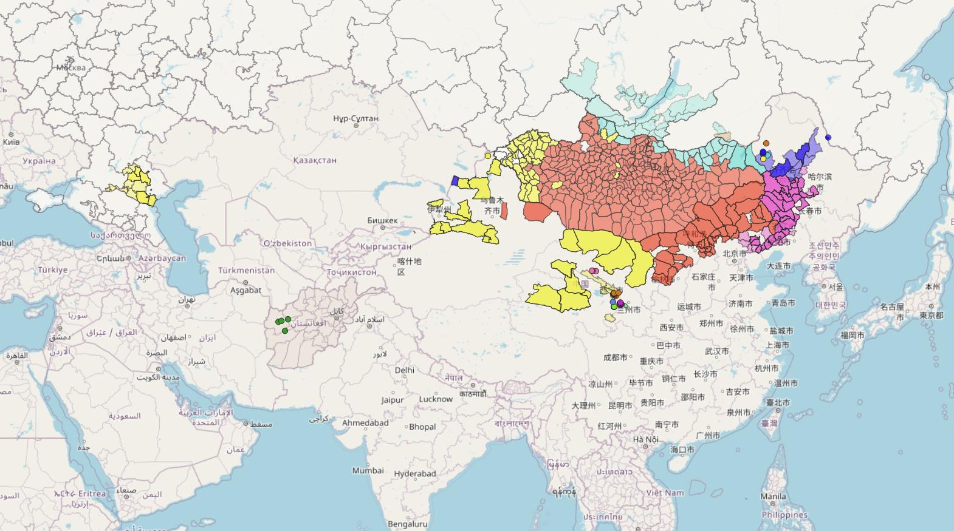
GROSSE KARTE

Slide 21
Oiratisch
Kalmückisch Kalmückien
Sart-Kalmückisch Kirgisien
Xinjiang-Oiratisch Dsungarei (Nord-Xinjiang)
Altai -Oiratisch Westmongolei
Hochmongolisch Hochland von Höhnuur
Alasha westliche Innere Mongolei
Imin Ööld Hulunbuir (nordöstliche Innere Mongolei)

Slide 22
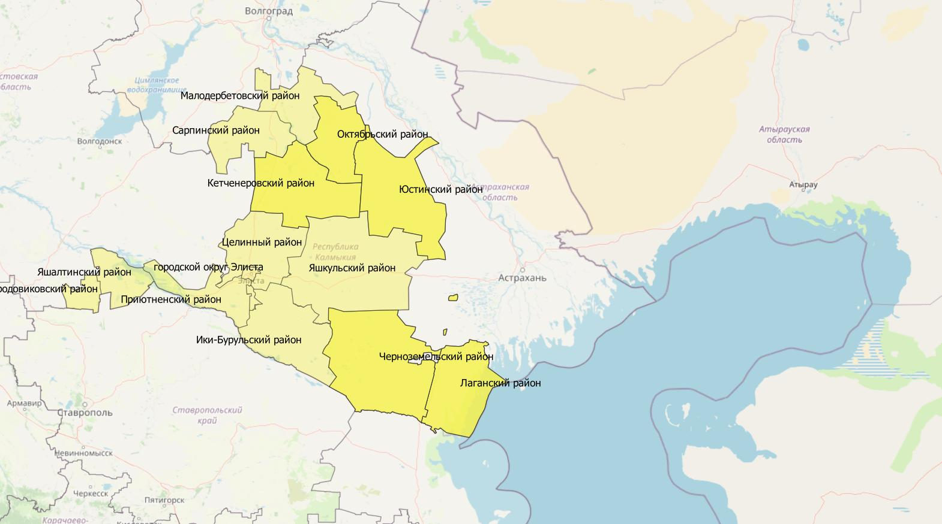
Kasachstan
Kalmückien
Dagestan

Slide 23
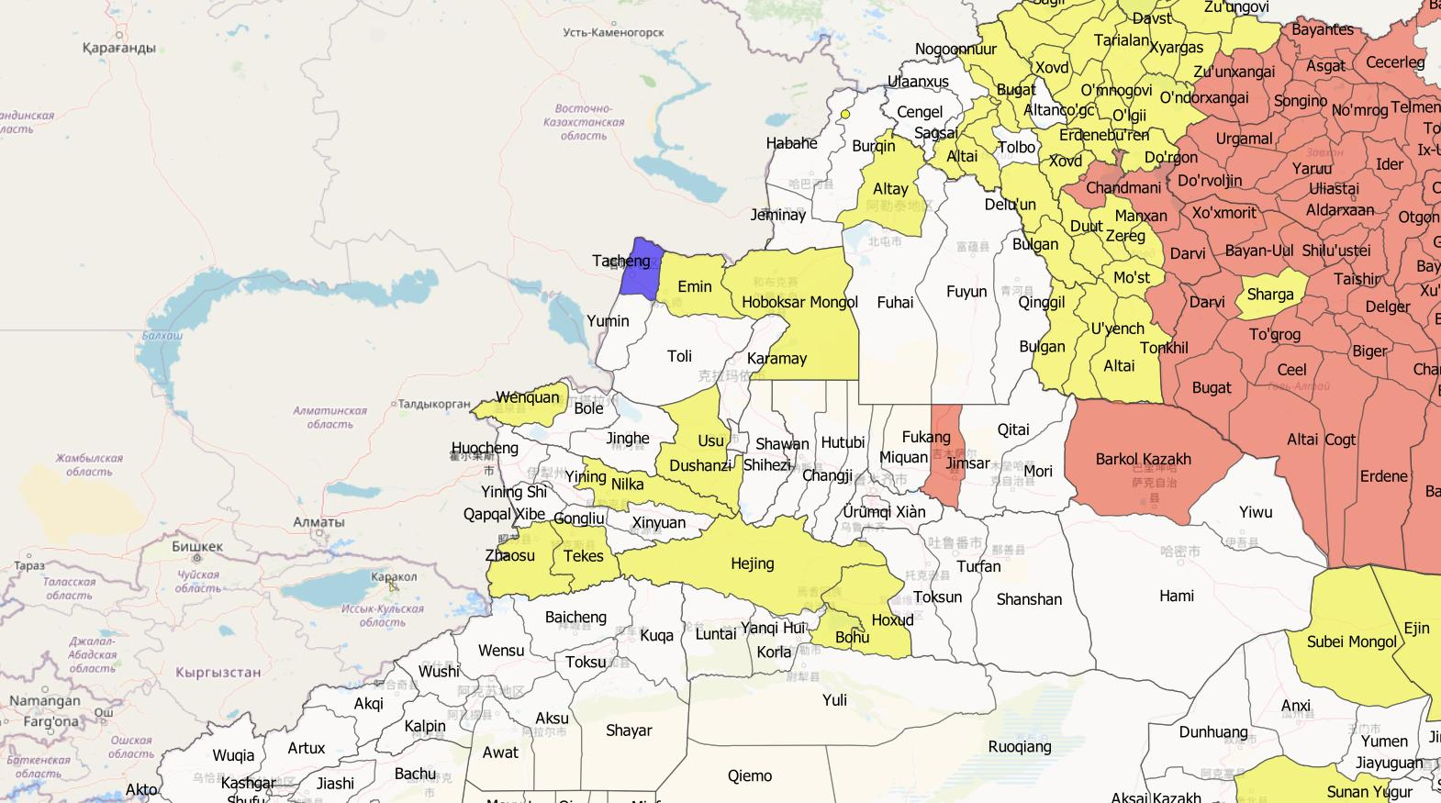
Die Dsungarei

Slide 24
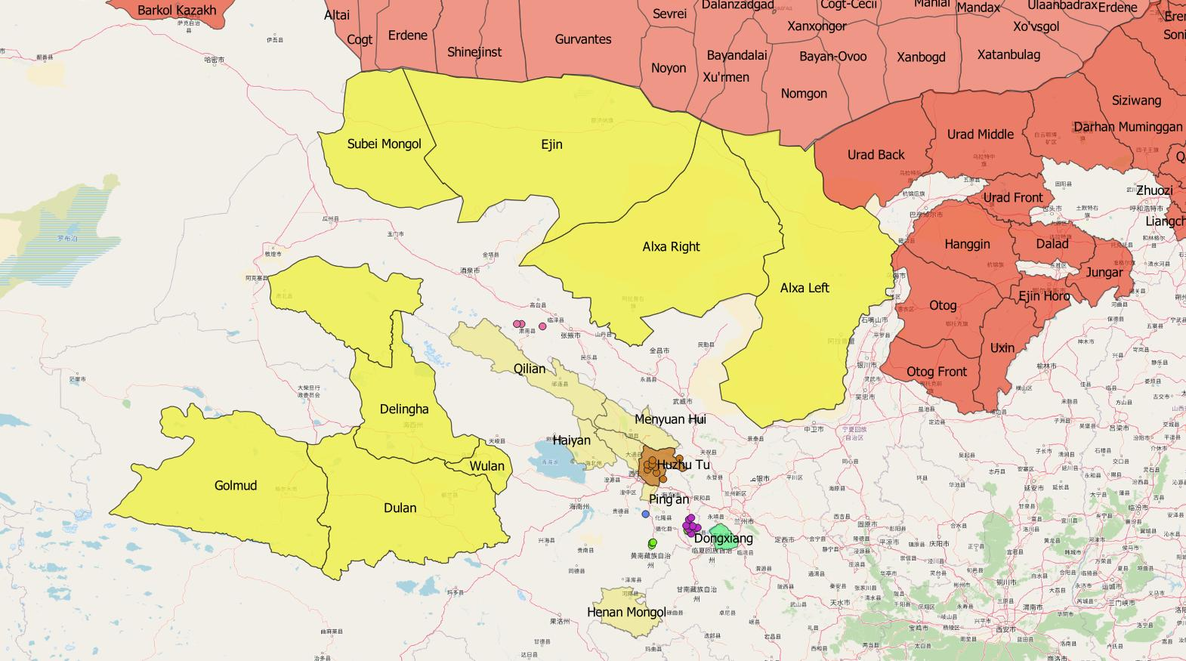
Höhnuur

Slide 25
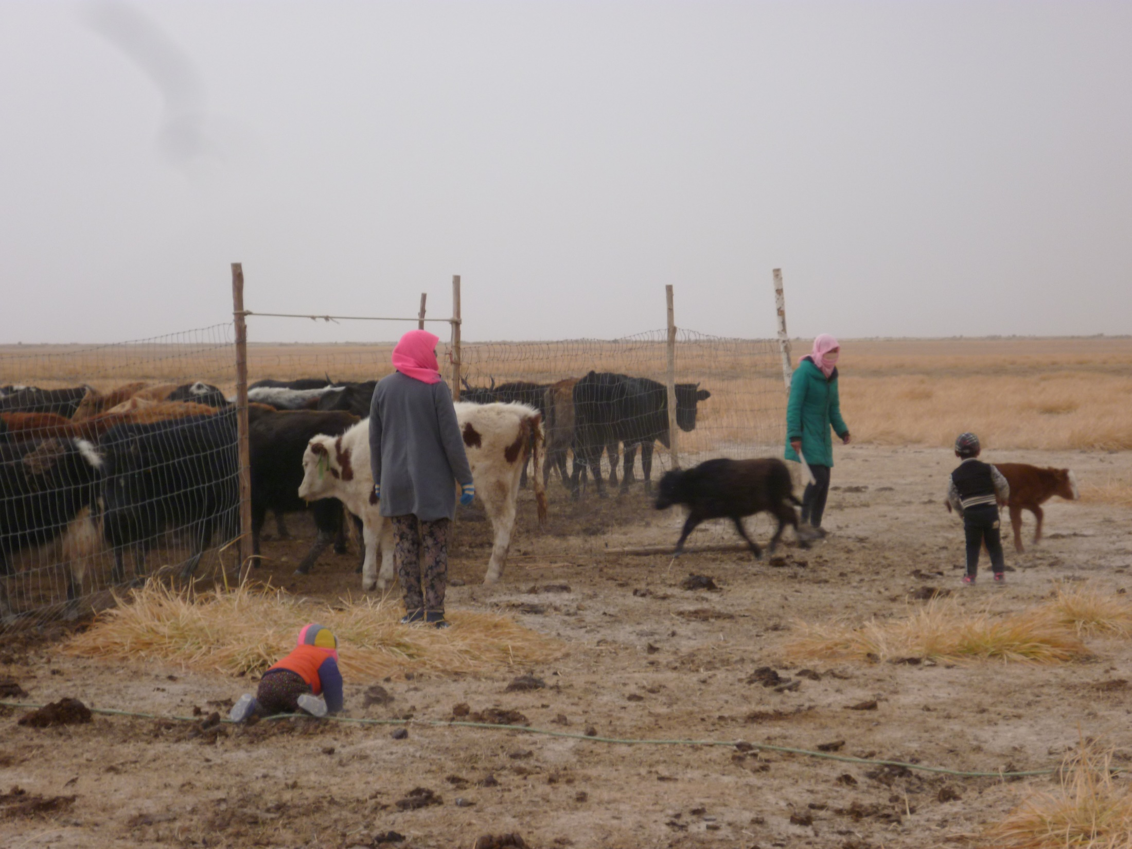
China,
Höhnuur,
Haixi,
Dulan,
2016

Slide 26
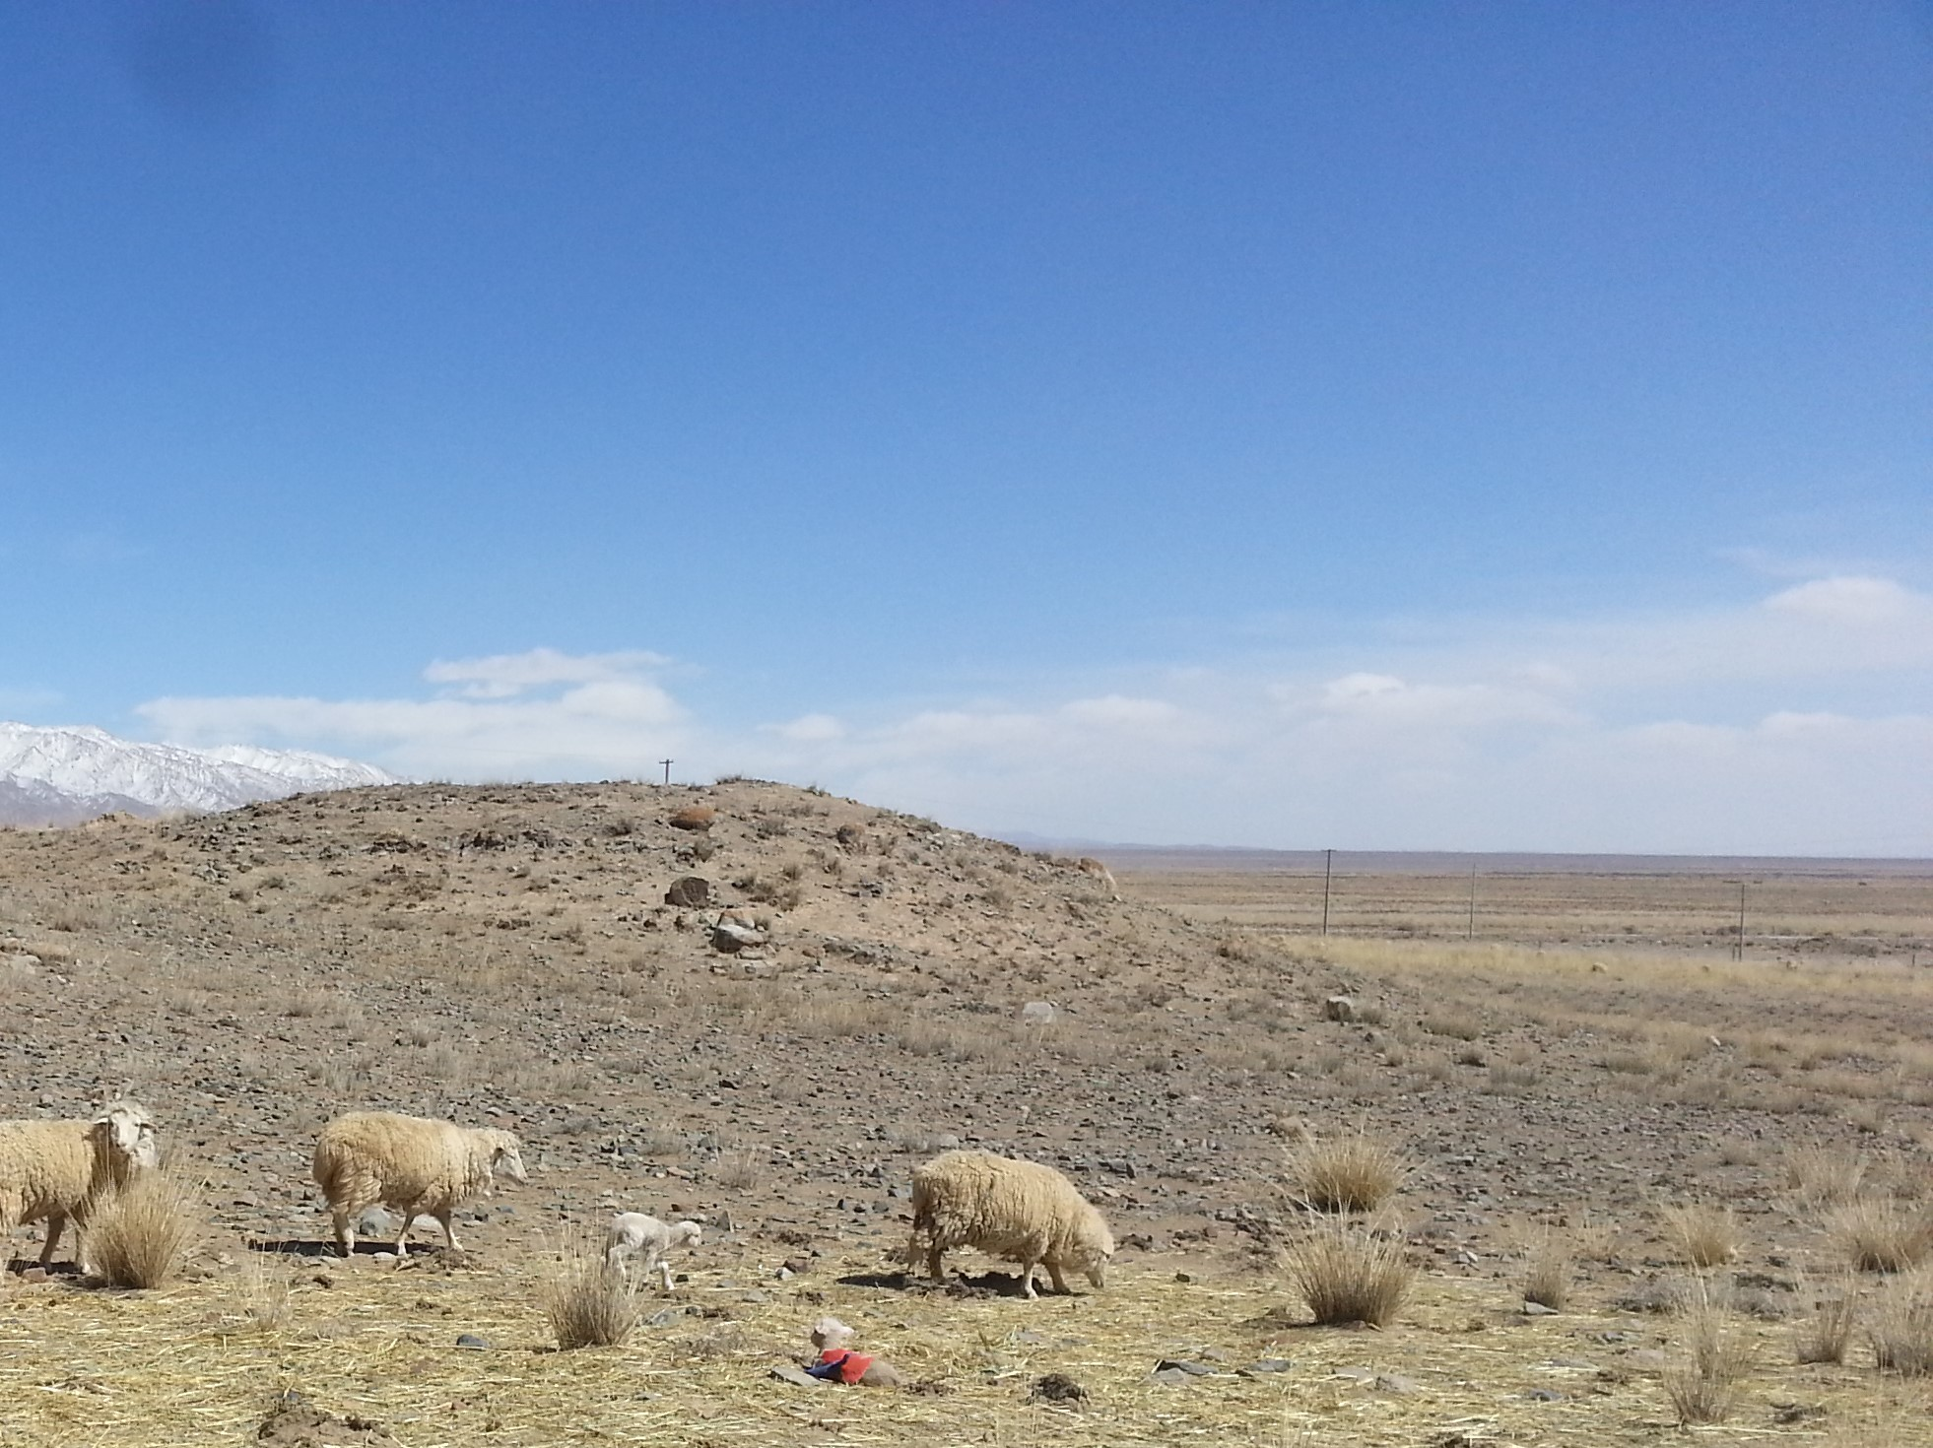

Slide 27
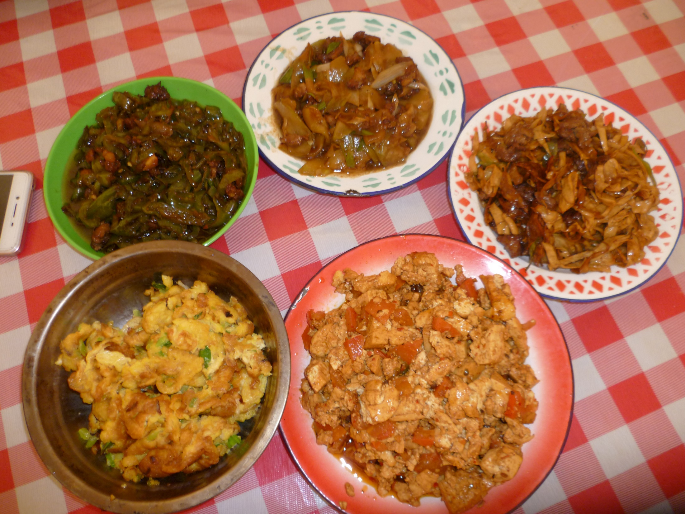

Slide 28
Kurze Vokale in erster Silbe (Svantesson et al. 2005: 180, 196; Doppelentsprechungen vereinfacht dargestellt, Ordos und Khorchin hinzugefügt, ï nach Nugteren 2011)
Proto-Mongolisch | *ï | *i | *e | *a | *u | *ü | *ö | *o
Oiratisch | ja | i | e | a | u | y | ø | o | u vs. y, o vs. ø
Khalkha | ja | i | i | a | ʊ | u | ɵ | ɔ | vier runde Vokale: ʊ vs. u ɔ vs. o
Ordos | ja | i | e | a | ʊ | u | ɵ | ɔ
Chakhar | ɪ | i | ə | a | ʊ | u | ɵ | ɔ
Khorchin | ja | i | ə | a | ʊ | u |  | ɔ | drei runde Vokale: ʊ vs. u
Burjatisch | ja | e | e | a | ʊ | u |  | ɔ
Dagurisch | i |  | ə | a | ɔ | u |  | ɔ | nichtzentrale Sprachen: zwei runde Vokale
Mongguor | i |  | e | a | u |  | o
Moghol | i |  | e | a | u |  | o
Traditionelle Rekonstruktion: *[u], *[y], *[ø], *[o] (e.g. Svantesson et al. 2005: 178-182)
Ko‘s Rekonstruktion: *[ʊ], *[u], *[ɵ], *[ɔ] (Ko 2011, aber mit *[ɵ] anstelle von *[o])

Slide 29
Vergangenheitsformen des Oiratischen
faktische Vergangenheit | -w
direkte Vergangenheit | -la
indirekte Vergangenheit | -ž
Perfekt | -san

Slide 30
Deedmongolische Beispiele (aus Brosig et al. in Vorbereitung, Bagatur et al. 2016)
odoo bii yawaa[d] irwää do ajil kötelmöreen kiigee + ör tsääwaa
ᠤᠳᠤ ᠪᠢ ᠶᠠᠪᠤᠭᠠᠳ ᠢᠷᠡᠪᠡ᠂ ᠤᠳᠤ ᠠᠵᠢᠯ ᠬᠦᠲᠡᠯᠮᠦᠷᠢ ᠪᠡᠨ ᠬᠢᠭᠡᠳ᠂ ᠦᠷ ᠴᠠᠶᠢᠪᠠ᠂
„Nun bin ich hier angerkommen.“ „Während ich meine Arbeit verrichtete, brach der Tag an.“
tegee bi čamd xelexiin xellee. usan zogsoots tegeed nuur togtoo köknuur igee togtjää.
ᠲᠡᠭᠡᠭᠡᠳ ᠪᠢ ᠴᠢᠮᠠᠳᠤ ᠬᠡᠯᠡᠬᠦ ᠶᠠᠭᠤᠮ᠎ᠠ ᠬᠡᠯᠡᠯ ᠡ᠃ ᠤᠰᠠᠨ ᠵᠤᠭᠰᠤᠭᠠᠳ ᠴᠤ ᠨᠠᠭᠤᠷ ᠲᠤᠭᠲᠠᠭᠠᠳ ᠬᠥᠬᠡᠨᠠᠭᠤᠷ ᠢᠩᠭᠡᠭᠡᠳ ᠲᠤᠭᠲᠠᠵᠠᠢ᠃
„Ich hab gesagt, was ich dir zu sagen „Das Wasser kam zum Stillstand und ein See bildete sich,
hatte.“ und so ist der Blaue See entstanden.“
A: en bolžum odo base + ɢartaa neg keseg + noɢoo bärji waa ? noɢoo, noɢoo ... + tiimiin bärčigsen.
ᠡᠨᠡ ᠪᠤᠯᠵᠤ ᠶᠤᠮ [=ᠵᠦᠢᠯ] ᠤᠳᠤ ᠪᠠᠰᠠ ᠭᠠᠷ ᠲᠠᠭᠠᠨ ᠨᠢᠭᠡ ᠬᠡᠰᠡᠭ ᠨᠤᠭᠤᠭ᠎ᠠ ᠪᠠᠷᠢᠵᠤ ᠪᠤᠢ ᠪᠠ ? ᠨᠤᠭᠤᠭ᠎ᠠ ᠂ ᠨᠤᠭᠤᠭ᠎ᠠ ᠃ ᠲᠡᠢᠢᠮᠦ ᠶᠤᠮ ᠪᠠᠷᠢᠴᠢᠬᠠᠭᠰᠠᠨ ᠂
„Nun, hält er wohl in seiner Hand ein Stück Gemüse gegriffen? Gemüse, Gemüse … so etwas hält er gegriffen.“

Slide 31
Das Ordos-Plateau

Slide 32
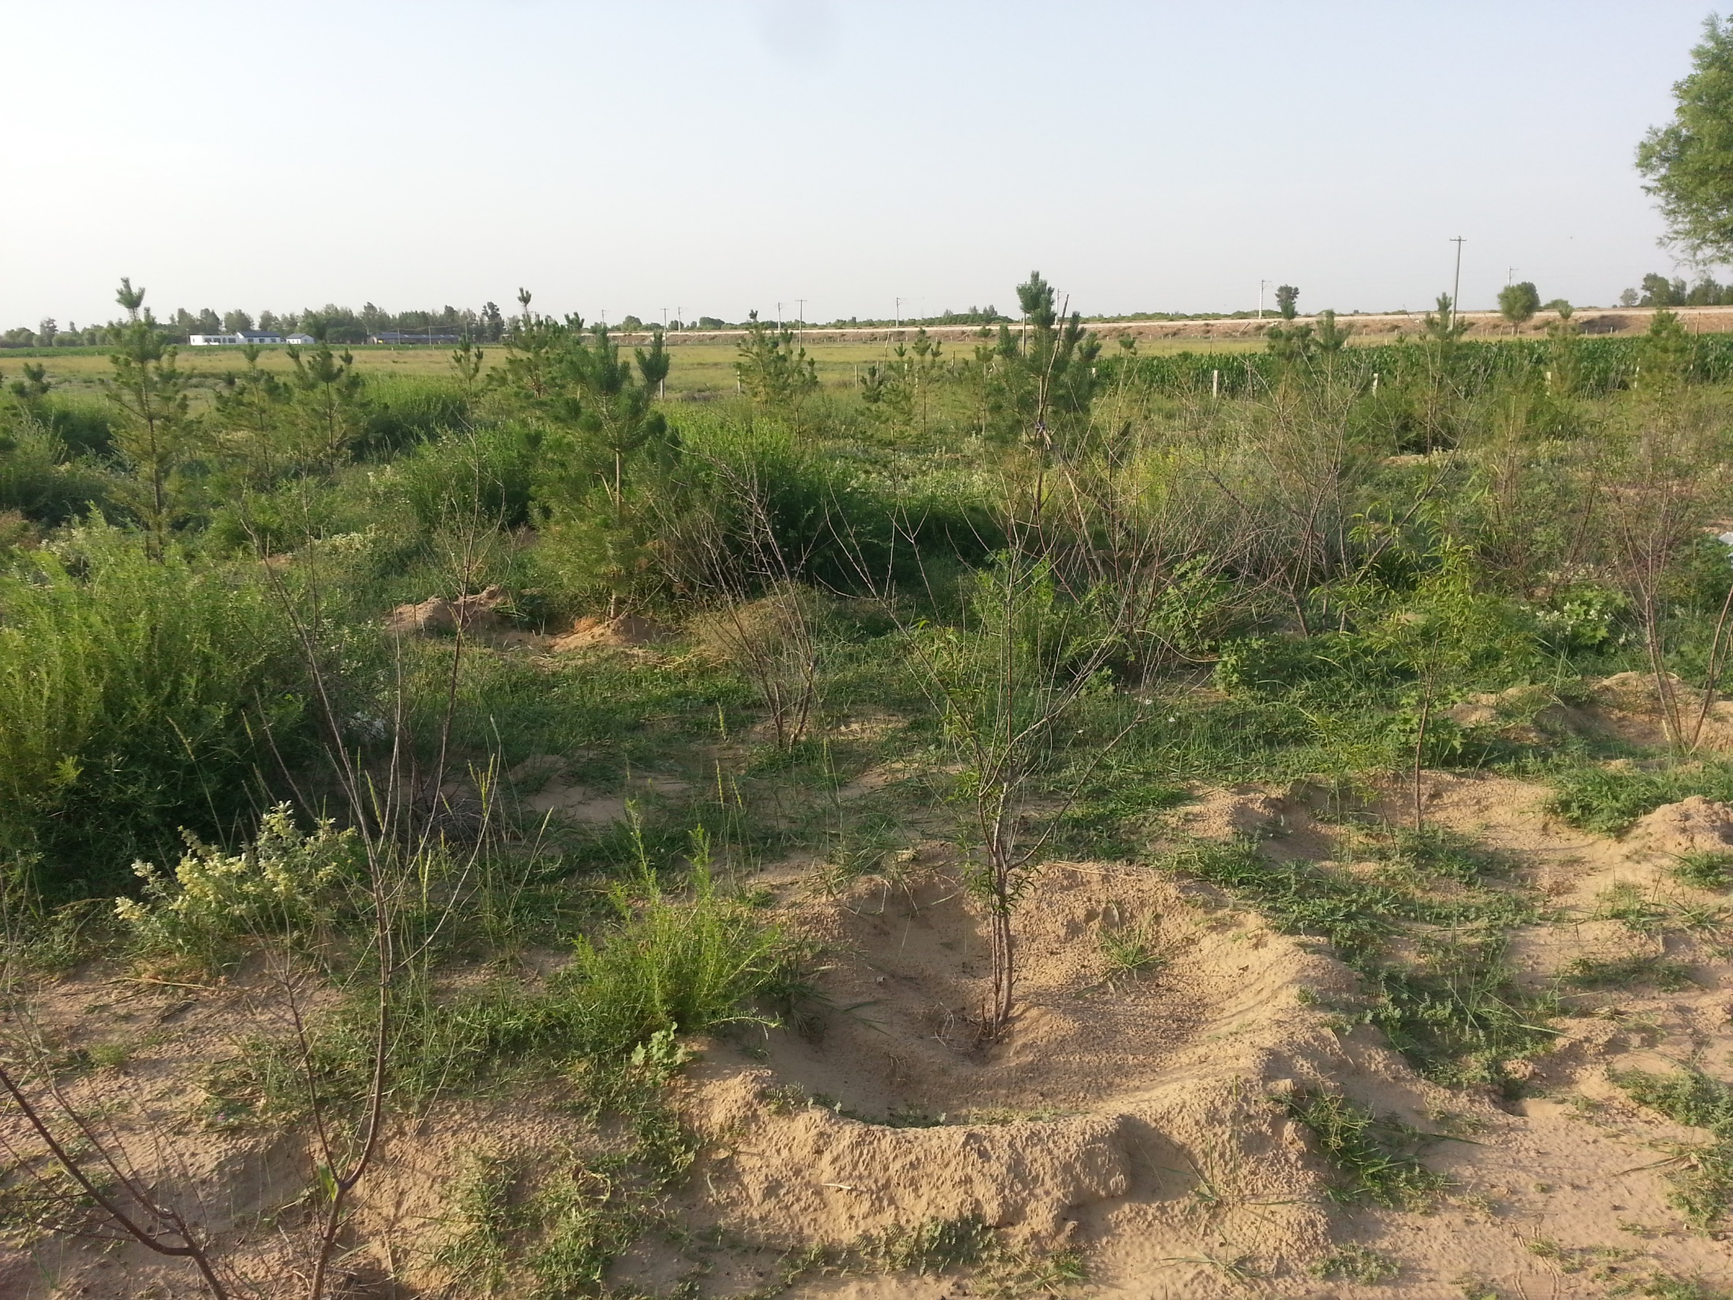
China,
Innere
Mongolei,
Ordos,
Üüshin,
2017

Slide 33
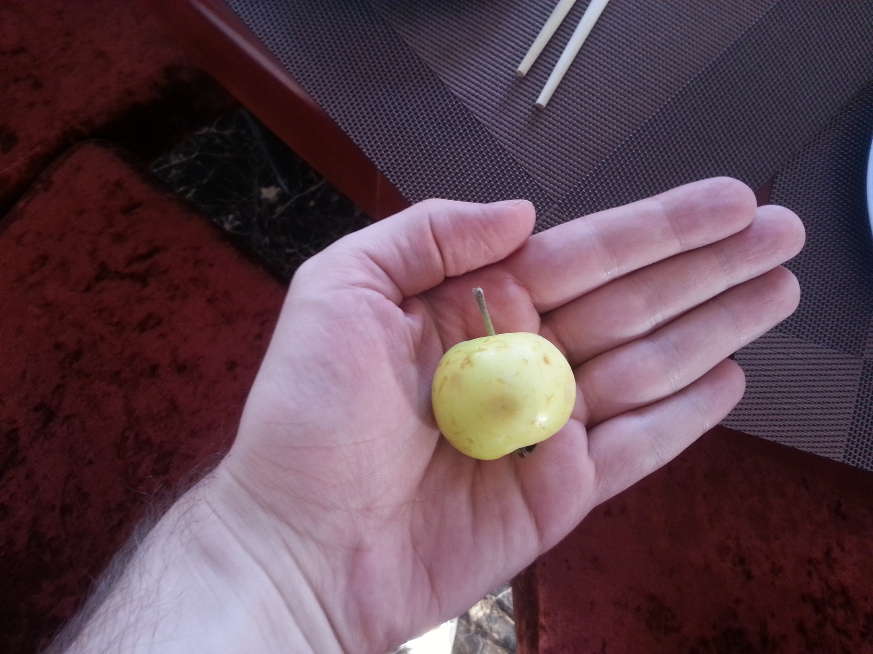

Slide 34
Ordos
Wird normalerweise als “Sprache” behandelt, unterscheidet sich aber in Grammatik etc. nicht besonders vom Khalkha, Chakhar oder Alasha.
Besonderheit 1: sehr gut beschrieben, von Vater Antoine Mostaert
Besonderheit 2: erhält seine kurzen Vokale
ᠨᠤᠲᠤᠭ ᠤᠰᠤ ᠢᠶᠠᠷ ᠢᠶᠠᠨ ᠰᠠᠢᠨ ᠪᠤᠢ ᠵᠠ︖
nʊtʊg ʊsʷaːraː sæ~e biːdzi?
“Was Land und Wasser angeht, geht es euch doch gut, oder?”
ᠭᠠᠵᠠᠷ ᠤᠨ ᠠᠭᠤᠷ ᠬᠦᠮᠦᠨ ᠳᠦ ᠭᠡᠮ ᠲᠠᠯᠪᠢᠨ᠎ᠠ
ɢɑdzɑriːn ʊːr kɯndɯ gem tɑwinɑː
les exhalaisons du sol occasionnent des maladies chez l'homme

Slide 35
-gad > -aad > -aa

Slide 36
-aa anstelle von –aad im Ordos und Höhnuur-Oiratischen
tere ere ma čigee irtsen-me!
ᠲᠡᠷᠡ ᠡᠷ ᠡ ᠮᠠ (ᠪᠠᠰᠠ︖) ᠲᠡᠭᠡᠭᠡᠳ ᠢᠷᠡᠴᠢᠭᠡᠭᠰᠡᠨ ᠪᠤᠢ︕
„Der Mann ist nun auch so angekommen!“
(2009, Oberschülerin, ansonsten bei regelmäßigen Verbformen durchgehend –aad)
tʰikəː ɔtɔː mɐnæː pɐrʊːn xʊʃʊːn nɐmɐː ɔtɔː timtʃəː xæwɜsɐːsɐːn tʃɔːs øknəː .
tigee odoo manää baruun xušuun namaa odoo dimžee xäwsaasaan žoos ögnee.
ᠲᠡᠭᠡᠭᠡᠳ ᠤᠳᠤ ᠮᠠᠨ ᠤ ᠪᠠᠷᠠᠭᠤᠨ ᠬᠤᠰᠢᠭᠤᠨ ᠨᠠᠮᠠᠶᠢ ᠤᠳᠤ ᠳᠡᠮᠵᠢᠭᠡᠳ ᠬᠠᠪᠢᠰᠤ ᠠᠴᠠ ᠪᠠᠨ ᠵᠤᠭᠤᠰ ᠥᠭᠭᠦᠨ᠎ᠡ᠃
“Dann hat mich jetzt unser westliches Banner unterstützt und mir aus seiner Tasche Geld gegeben.“ (Baatar 2016: 1277, in Adaption von Brosig & Zoljargal 2021)

Slide 37
Südmongolische Sprachen
Shirongolische Sprachen
  Baoanische Sprachen
    Baoan
    Dongxiang
    Kangjia
  Weißmongolisch (Monguor)
    Mangghuer
    Mongghul
Ostgelbuigurisch (Shira Yugur)

Slide 38
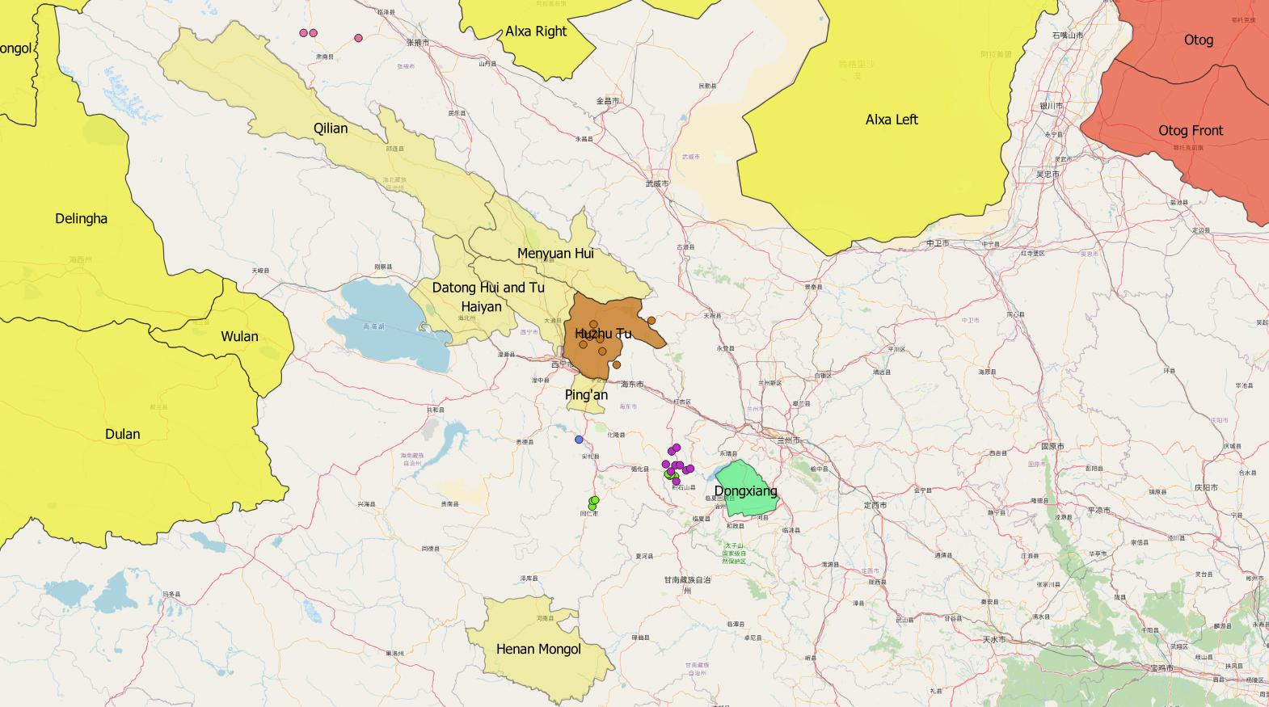
Südmongolische
Sprachen
Ostgelbuigurisch
Mongghul
Mangghuer
Kangjia
Qinghai-Bonan

Slide 39
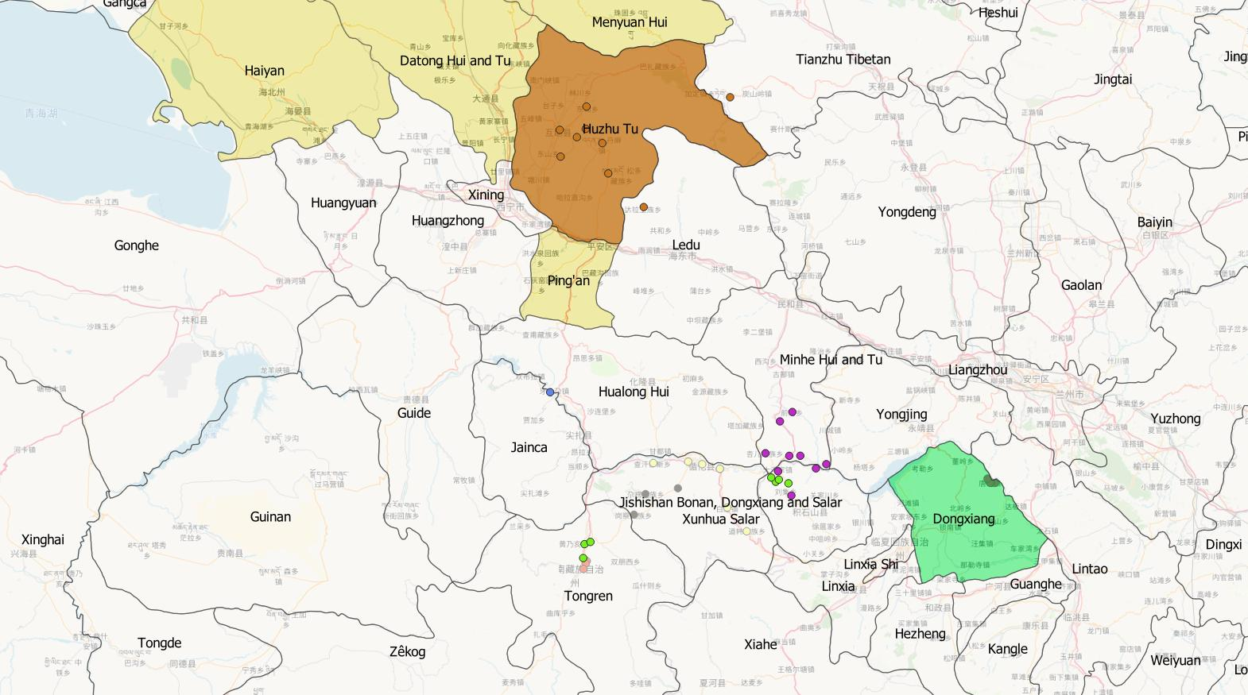

Slide 40
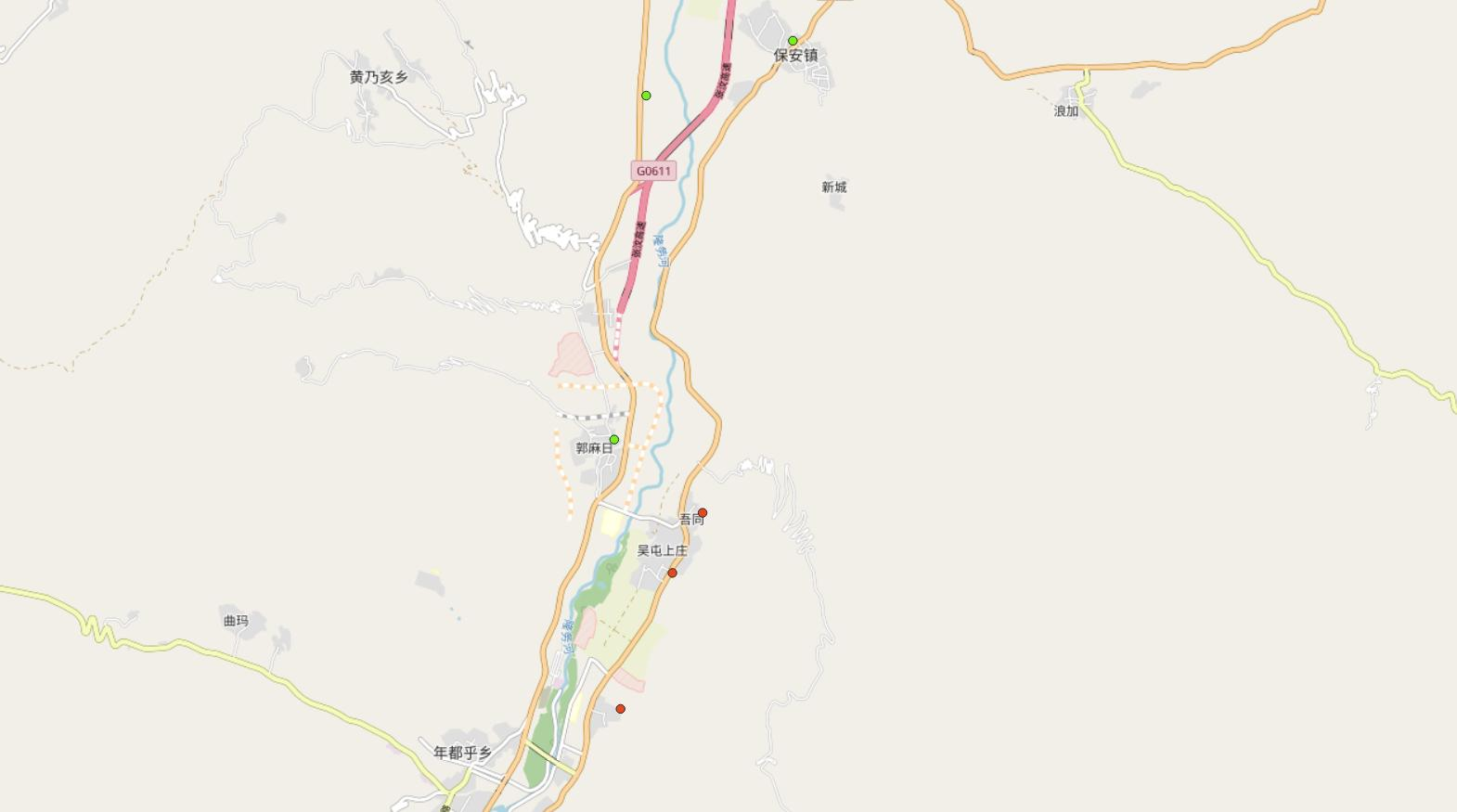

Slide 41
Datenpunkte für die Bonan-Wutun-Karte
Sprachzweig | Sprache | Dialekt | L0 | L1 | L2 | L3 | L5 | L5_Ch | Längengrad | Breitengrad | Sprecherzahl | Quelle
Southern Mongolic | Bonan | Qinghai Bonan | China | Qinghai | Huángnán | Tóngrén | Niándōuhū cūn | 年都乎村 | 102.0239112 | 35.53419465 | 1300 (of 4000) | Roche & Lcag mo tshe rin 2013: 166-167, Janhunen 2020
Southern Mongolic | Bonan | Qinghai Bonan | China | Qinghai | Huángnán | Tóngrén | Guōmárì cūn | 郭麻日村 | 102.0436477 | 35.57090977 | 4000 | Fried 2010: 6, Janhunen 2020
Southern Mongolic | Bonan | Qinghai Bonan | China | Qinghai | Huángnán | Tóngrén | Gǎshārì cūn | 尕沙日村 | 102.0483985 | 35.61250443 | 4000 | Fried 2010: 6, Janhunen 2020
Southern Mongolic | Bonan | Qinghai Bonan | China | Qinghai | Huángnán | Tóngrén | Bao’an Xiazhuang |  | 102.0702095 | 35.61913629 | 4000 | Fried 2010: 6, Janhunen 2020
Sinitic |  | Wutun | China | Qinghai | Huángnán | Tóngrén | Wútúnxiàzhuāng cūn | 吴屯下庄村 | 102.0567887 | 35.56205079 |  | Sandman 2016: 6
Sinitic |  | Wutun | China | Qinghai | Huángnán | Tóngrén | Wútúnshàngzhuāng cūn | 吴屯上庄村 | 102.0522996 | 35.55477504 |  | Sandman 2016: 6
Sinitic |  | Wutun | China | Qinghai | Huángnán | Tóngrén | Jiācāngmǎ cūn | 加仓玛村 | 102.0445869 | 35.53832533 |  | Sandman 2016: 6

Slide 42
*h in Mittelmongolisch, Südmongolisch und Dagur (Nugteren 2011: 250-257 sowie Supplement)
CM | Sino-Mongol | Dagur | Gelbuig. | Mongghul | Kangjia | Dongxiang | Khalkha
*harban | harban | xarəb | harβan | xaran | harɔ | haroŋ | арван | zehn
*halagan | halagan | xaləɣ | halağan | xalġa | --- | haŋġa | алга | Handfläche
*hodun | hodun | xɔd | hɔdən | fo:di | fʉtɔ hʉtɔ | hoduŋ | од | Stern
*hüle- | hüle- | xul- | hele- | fule:- | fʉle- | fəilie- | үл- | bleiben
*ükü- | uku- ügü- | uɣw- | hkʉ- | fgu- | gʉ- | fugu- | үх- | sterben
*urtu | urtu | ɔrt | hurtu | ʂdur | šdu štu | fudu | урт | lang
*humba- | --- | xunpa:- xumpa:- | (u)mba- | xʊmba:- | --- | (f)unba- | умб- | schwimmen

Slide 43
Wortfinaler Akzent (Nugteren 2011: 92, Supplement)
Ordos
Gelbuigurisch
Shirongolisch
Proto: *oya- ‘nähen’
Arabisch-MM: oya-
Mongghul yoː-
Khalkha: оё-
Proto: *hüker ‘Rind’
Sino-MM: hüker
Baoan: ɵkɵr ~ ɵχgɵr ~ xgur
Kangjia: gɵr
Gelbuigurisch: hkor
Khalkha: үхэр

Slide 44
Sinosphäre: Dongxiang-Verbalsystem (Field 1997: 202-205)
iŋgiə-sə ənə dʐaŋɢəi pəsə qudʐɑ-ni otsira-wo.
ᠢᠩᠭᠡᠪᠠᠰᠤ ᠡᠨᠡ [ᠴᠢᠨᠤ ᠠ] ᠪᠠᠰᠠ [ᠬᠤᠨᠢ] ᠢᠢ ᠤᠴᠢᠷᠠᠪᠠ᠃
'Und so traf dieser Wolf auch das Schaf.'
ban-jə-də-ni kidʑiə-ne, tɯɢɑlɑŋ bosi-nə.
半夜‍᠎ ᠳᠤ ᠨᠢ [ᠤᠨᠲᠠ᠊]᠊ᠨ᠎ᠠ᠂ [︖] ᠪᠤᠰᠤᠨ᠎ᠠ᠃
'Ich schlafe die halbe Nacht und stehe mit dem Hahnenschrei auf.'
tʂiɢəŋ dʑiərə ɕiɑuʁə dʐo-dziwo.
ᠴᠢᠬᠢᠨ ᠳᠡᠭᠡᠷ ᠡ ᠰᠦᠢᠬᠡ ᠵᠡᠭᠦᠵᠦ ᠪᠠᠢ᠊[᠊ᠨ᠎ᠠ]᠃
'[Die Santafrauen] tragen Ohrringe an den Ohren.'

Slide 45
Tibetosphäre: Mongghul-Verbalsystem (Zhaonasitu 1981, nach Zusammenfassung in Faehndrich 2007: 185-190, 195, Umschrift leicht geändert)
 | beteiligt | unbeteiligt | neutral
Agentive Ptcp / Habitualis | -ʥin iː | -ʥin a
Gen. Fut. / Narr. Past | -gun iː | -gun a
Futur | -gu iː | -gu aː
Perfekt | -san iː | -san aː
Perfektiv | -ʥ(ə) iː | -ʥ(ə) a | -wa
Non-past | -niː | -na | -m
Kopula | iː | a ~ wa | waiː

Slide 46
Grundprinzip: -i für Kenntnis durch Beteiligung, -a bei fehlender Beteiligung, was Zeugenschaft nicht ausschließt. –wa eventuell neutrale Sonderform (siehe Fähndrich 2007 vs. Åkerman 2012)
ta mɨnɨ xurɢa-na: aw-ʥ-a (Faehndrich 2007: 160)
ᠲᠡᠷᠡ ᠮᠢᠨᠦ ᠬᠤᠷᠠᠭ᠎ᠠ ᠪᠠᠨ ᠠᠪᠤᠵᠤ ᠠ᠃
Er kaufte mein Lamm.
buda quun tuudi szaribatinhgi sgili turasana dangna shgerili-ji. (CLB)
ᠪᠢᠳᠠ ᠴᠥᠬᠡᠨ ᠲᠤᠭ᠎ᠠ ᠲᠠᠢ [ᠦᠨᠳᠦᠰᠦ᠊]᠊ᠲᠡᠨ ᠨᠢᠭᠡ ᠰᠡᠳᠬᠢᠯ ᠳᠤᠤᠷ ᠠ ᠠᠴᠠ ᠪᠠᠨ 党 ᠢᠶᠠᠨ [ᠲᠠᠭᠠᠯᠠᠷᠬᠠ᠊]᠊ᠵᠤ ᠢ᠃
Unsere Minderheitennationalität dankt der Partei aus innerstem Herzen.
u, aadee niudur saa bu qimula nige tangxaalela ire-wa. (Ha et al. 2013)
ᠦ᠂ [ᠠᠪᠠᠭ᠎ᠠ ᠠᠬ ᠠ]᠂ ᠥᠨᠥᠳᠥᠷ [︖] ᠪᠢ ᠴᠢᠮ᠎ᠠ ᠯᠤᠭ᠎ᠠ ᠨᠢᠭᠡ 谈哈᠊ᠯᠠᠷ ᠠ ᠢᠷᠡᠪᠠ᠃
Uh, Großonkel, heute bin ich gekommen, um mit dir zu reden.

Slide 47
Bestimmtheit, keine Kontrolle, Fragesätze
te surɘdʑin iː (Cenggeltei 1991: 265)
ᠲᠡᠷᠡ ᠰᠤᠷᠤᠭᠴᠢᠨ ᠢ᠃
（我告诉你）他是个学生。
bɨ kɕe:dɨda ja:nge-na: marda:-di-n-a (Faehndrich 2007: 179)
ᠪᠢ ᠬᠡᠵᠢᠶ ᠡ [ᠴᠦ] ᠶᠠᠭᠤᠮ ᠠ ᠨᠢᠭᠡ ᠪᠡᠨ ᠮᠠᠷᠲᠠᠴᠢᠬᠠᠨ ᠠ᠃
Ich vergesse immer etwas.
ʨɨ-nɨ nara ja:n-i (Faehndrich 2007: 127)
ᠴᠢᠨᠦ ᠨᠡᠷ ᠡ ᠶᠠᠭᠤᠨ ᠢ︖
Wie heißt du?

Slide 48
Dagurisch
Amur
Hailar
Butha
  Butha
  Morindawa
  Qiqihaer
Tacheng (Tarbagatai)

Slide 49
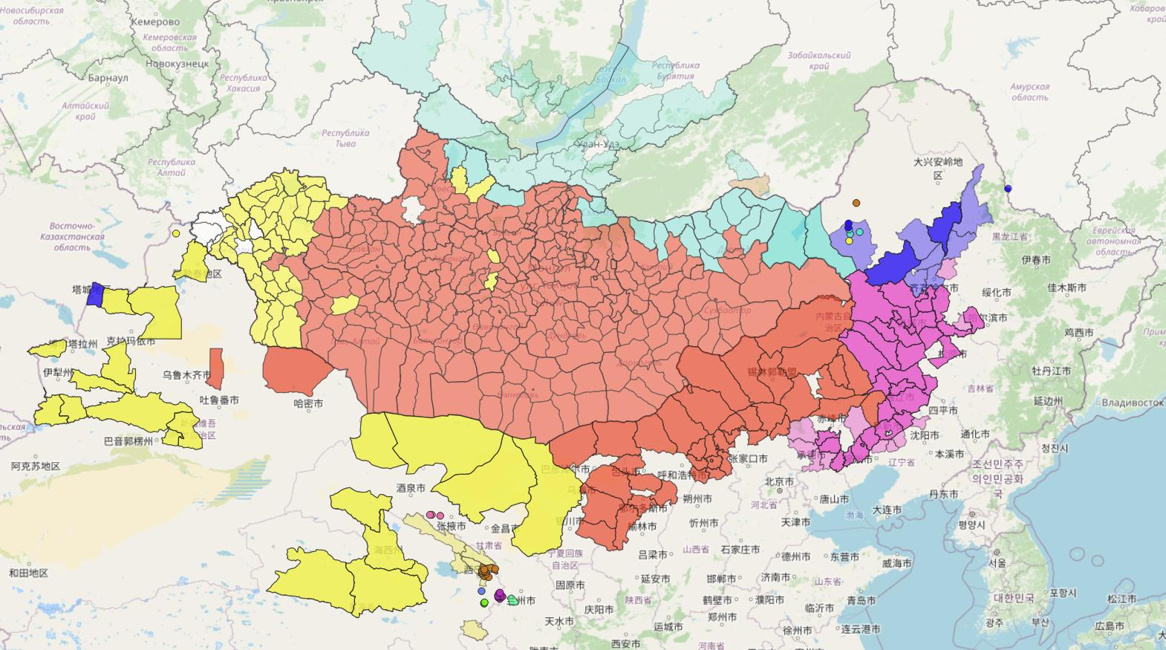

Slide 50
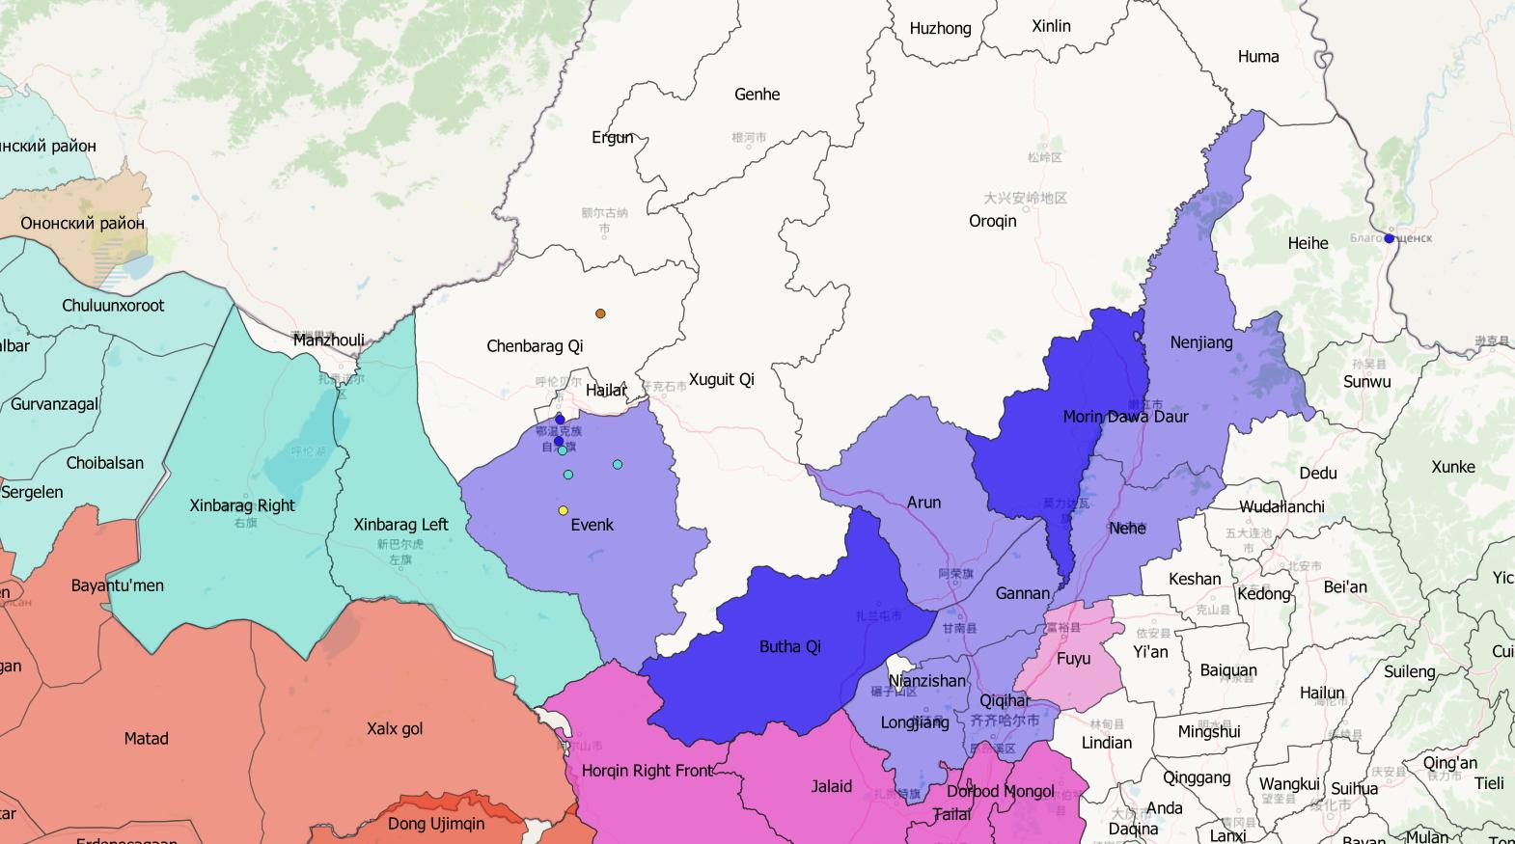

Slide 51
Dagurisch: soziale Situation (Tsumagari 2003)
insgesamt etwa 100.000 Sprecher (Janhunen 2020: 7)
Solon-Ewenki-Sprecher zweisprachig > massiver Einfluss
insbesondere in Hailar: Einfluss des Standardmongolischen
Trotz der frühen Abspaltung: gemeinsame Vokalentwicklung teils gemeinsame mit regionalen mongolischen Dialekten
 |  | Dagur | Buryat | Khorchin
*kündü | ‘heavy’ | xund | xunde | xund
*döči/n | ‘forty’ | duč | duʃe(n) | duʃ
*mori/n | ‘horse’ | mɔrʲ | mori(n) | mœr < morʲ
*guci/n | ‘thirty’ | gɔtʃ(in) | gʊʃa(n) | gʊʃ
Dagur und Buryat nach Nugteren 2011, Khorchin nach Bayancogtu 2002: 90, 216, außer xund nach Han et al.

Slide 52
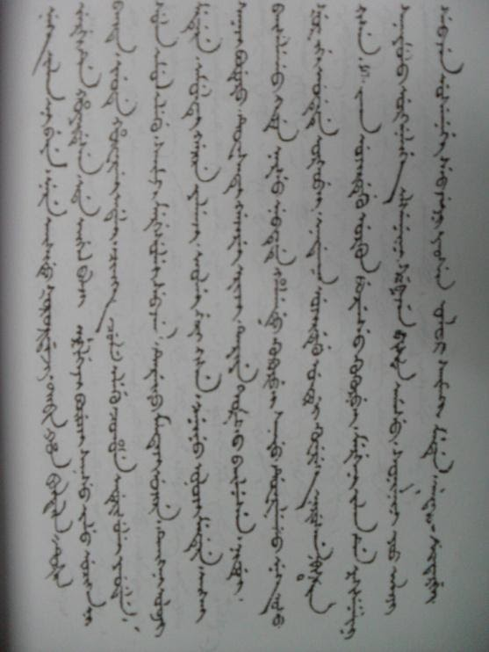
Dagurischer Text in mandschurischer Schrift
nək ǰalən ni bəyə. nərə aišidu šorordəǰ. tabin hon boltələ toosa
ǰərgədə huǰardsən. ədə ənggəl bolǰi ərgilgeǰi bodəǰi sanasu ǰalau učiken ni
baida. ǰəudə huwargi adali.
(Áobìlìgé 2010: 1)

Slide 53
Dagurischer Rhotazismus (also dass andere Laute zu „r“ werden)
Ursprüngliches *r zu Dagur /r/:
*kʊrʊxʊ ‘finger’ > xɔrɔː
*kʊra ‘rain’ > xʷar
Ursprüngliches *b, *d, *s oder *g am Silbenende zu Dagur /r/
*tɔbči ‘button’ > tɔrč
*axuski ‘lung’ > aurkʲ
*degde- ‘to float’ > derd- ‘to fly’

Slide 54
Dagurische Lautwandel (Tsumagari 2003: 133)
i-Brechung (teilweise):
  *nilbʊsʊ/n > nʲɔmbus ‘Träne’
  *kimda > kʲand ‘billig’
u-Brechung:
  *oyira > wair ‘nah’
  *ʊmta- > want- ‘schlafen’
  *dɔtar > dʷater ‘innerhalb’
  *kʊdal > xʷadel ‘Lüge’
Verlust kurzer Vokale in nichterster Silbe:
  *nɔkɔ > nɔgʷ ‘Hund’
  *mɔri > mɔrʲ ‘Pferd’
  [j] und [w] als eigenständige Laute oder aber als Artikulationsorte von neu entstandenen Konsonantenreihen

Slide 55
Dagurisches Verbalsystem (Wang 1993: 101)
 | Futur-Präsens | Präteritum
punktuell | -bei | -sen
Verlaufsform | -[j]i-bei | -i[ja]-sen
dritte Person Singular:
“er/sie/es”
 | Futur-Präsens | Präteritum
punktuell | -wa | -sen-ma
Verlaufsform | -[j]i-wa | -i[ja]-sen-ma
Erste Person Plural Exklusiv:
"wir (aber nicht du)"

Slide 56
Beispiele (Wang 1993: 105, 107, 118)
bi id-bei ~ bi id-w. 'Ich werde essen.' Би иднэ.
iːn nami med-bei 'Sie kennt mich.' Энэ надыг мэднэ.
iːn nami med-i-bei 'Sie kennt mich.' Энэ надыг мэджийн.
hannog gag al-sen. 'Hannog tötete ein Schwein.' Ханног гахай алсан.
ähnlich wie Khalkha, aber stark reduziertes System
nur eine einzige Vergangenheitsform

Slide 57
Selbe Grundprinzipien bei anderen Sprachen Südsibiriens und der Mandschurei
Burjatisch (Brosig & Skribnik 2018)
Khorchin-Kharchin (Brosig 2014)

Slide 58
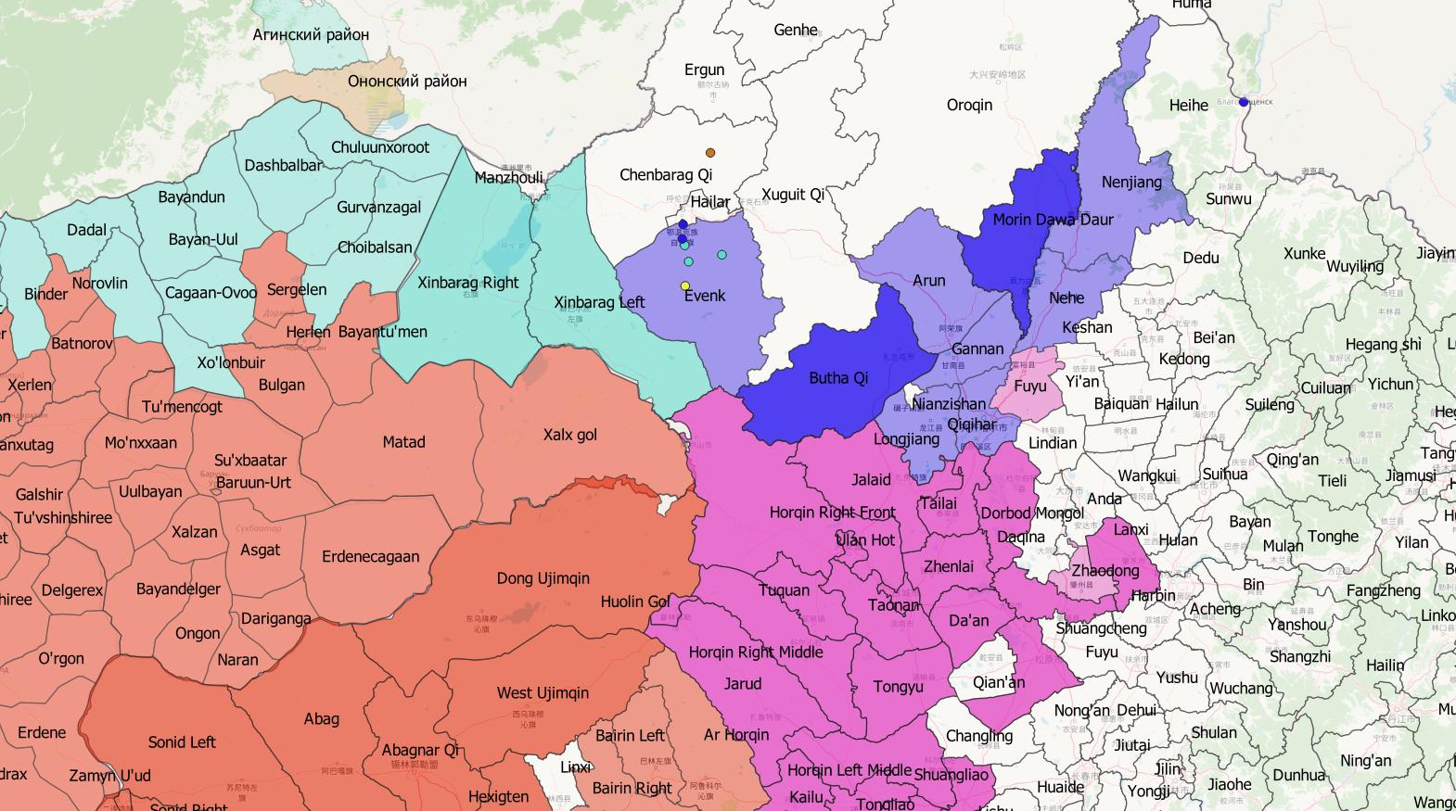

Slide 59
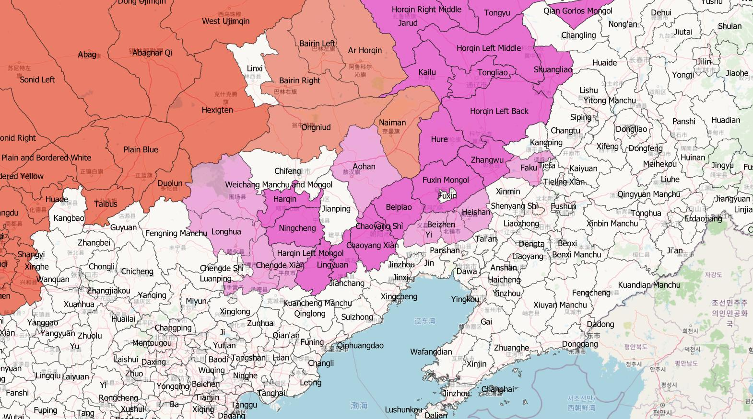

Slide 60
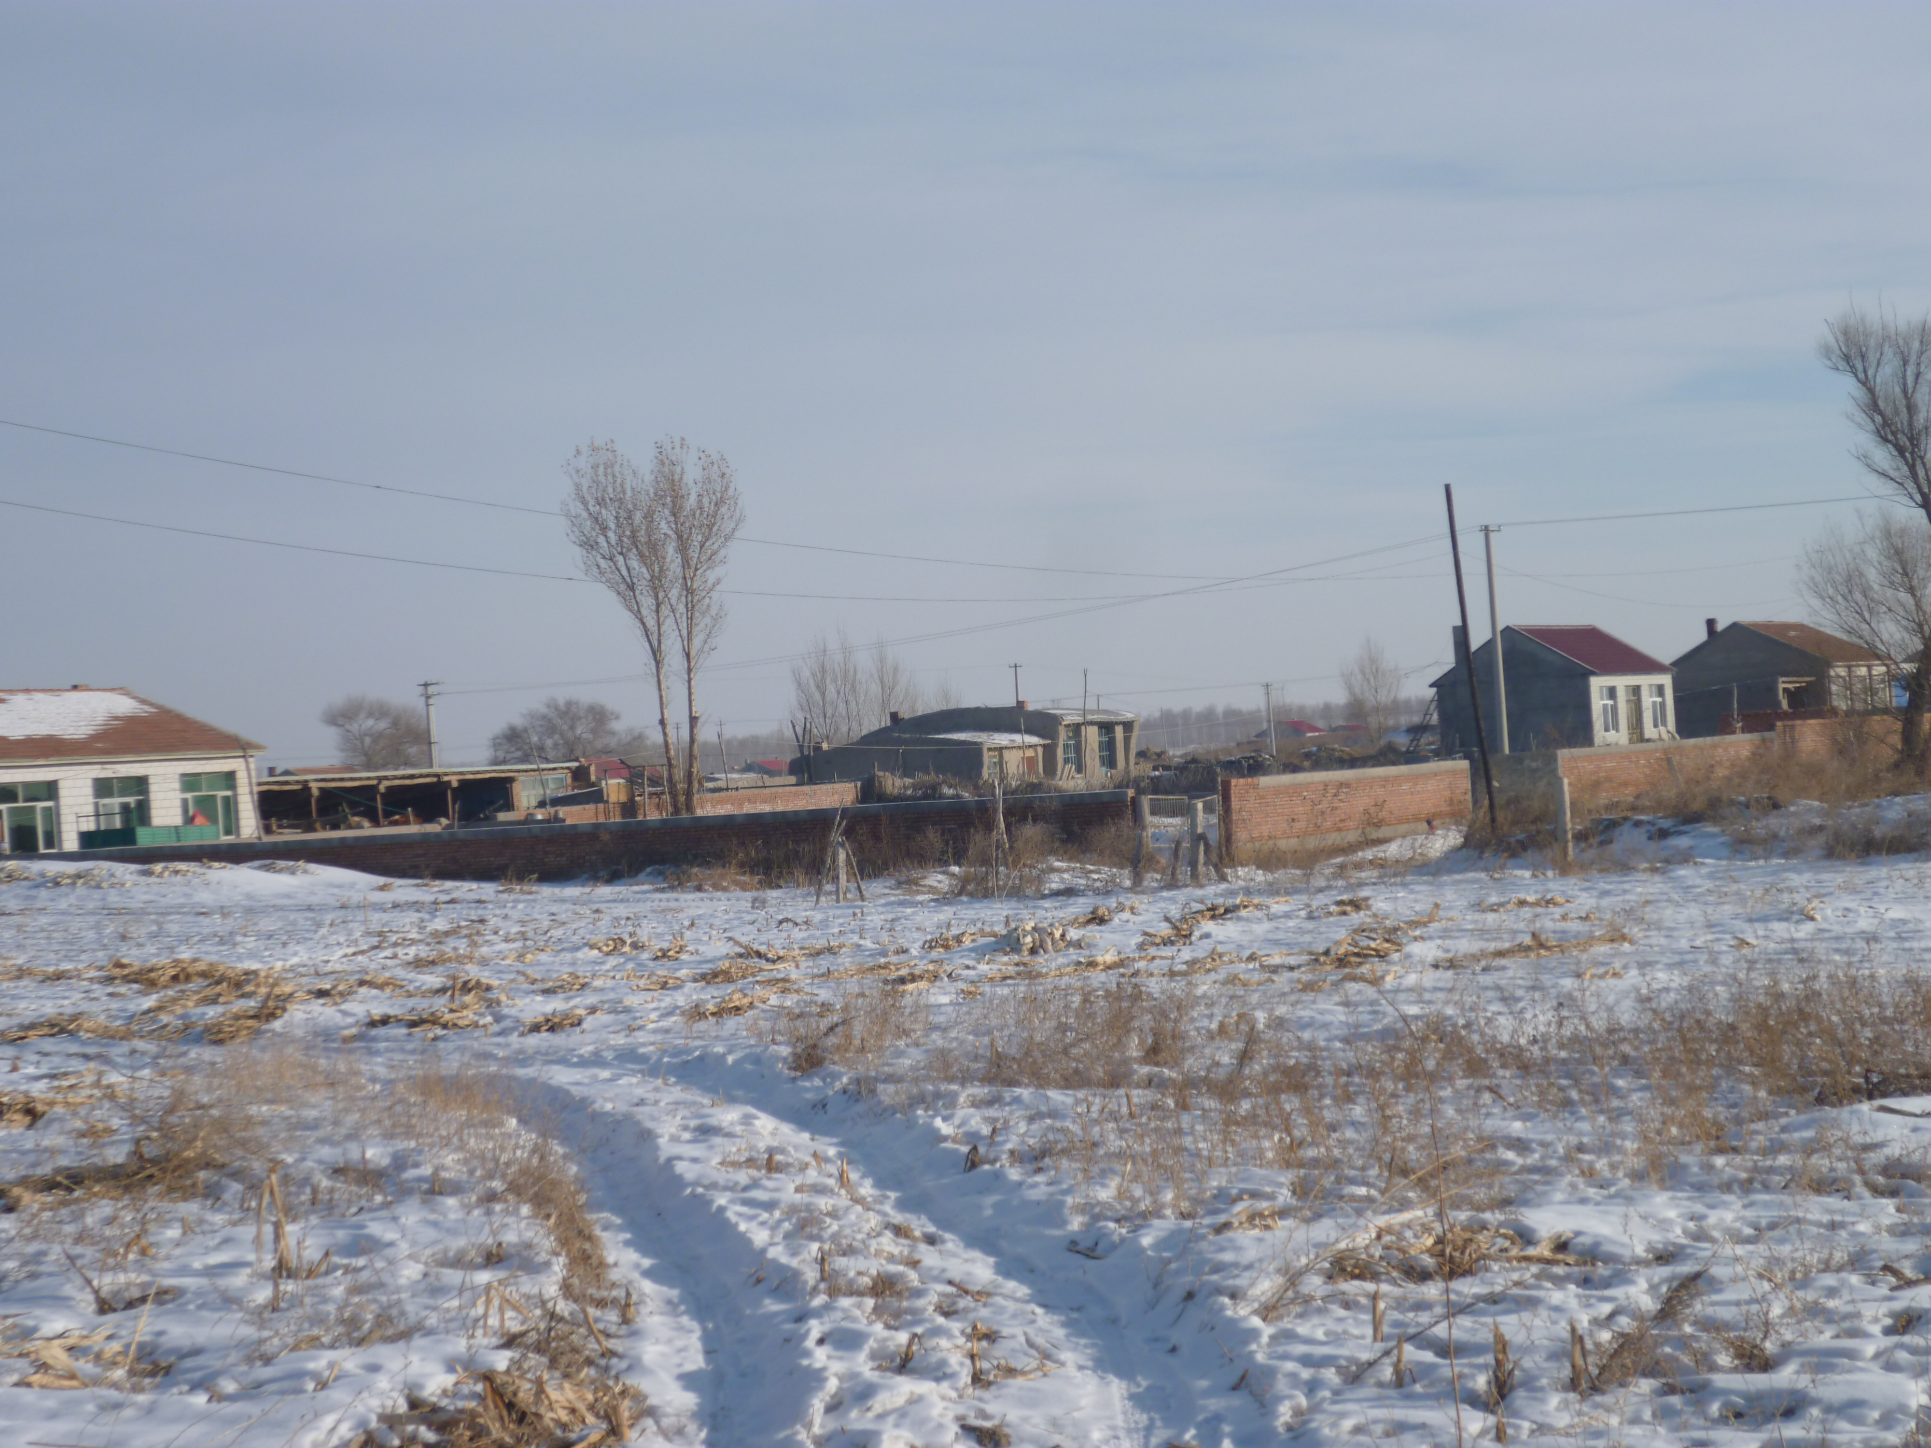
Khorchin, Kharchin, Tümet
Weit über 1,000,000 Sprecher
Khorchin-Fürsten unter Mongolen am meisten mit Mandschu-Herrscherhaus verbunden (Jiang 2012: 88-89)
19./20. Jahrhundert: jeweils über 50% der heutigen Einwohner von Hinggan und Tongliao sind Zuzügler aus Kharchin/Ost-Tümet/Baarin.
(Jiang 2012: 65)
Diese verdrängend und auf sie folgend Han-Siedler. Besiedlungsdichte erzwang Übergang zum Ackerbau.
Oberflächengewässer heute fast komplett verschwunden.

Slide 61
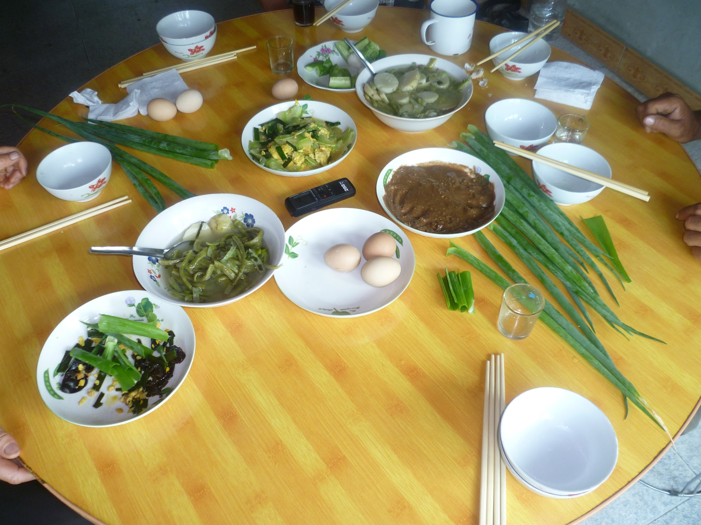
Zuerst gemischte Vieh- und Ackerwirtschaft (wie bis heute etwa in Jarut), dann meist Übergang zu überwiegend Ackerbau und Siedlung in Dörfern. Keine Pferde/Kamele, dafür Schweine und Hühner.
Rein mongolische, rein han-chinesische und gemischte Bauerndörfer zum Teil in derselben Landschaft.

Slide 62
Khorchin-Verbalsystem (Brosig 2014: 9, 17, 46, nur Aussagesätze, etwas vereinfacht)
 |  |  | Kompl. | Progr. | Kont.-Res. | Prosp.
 |  |  | -čeg- | -žee- | -aad bee- | -nžee-
Präsens-Futur | -na | 672 | 103 | 305 | 17 | 40
Vergangenheit | -žee | 374 | 48 | 60 | 2
Perfekt | -san | 34 | 1 | 8
Kontinuativ-Resultativ | -aad | 65
Nahe Zukunft/Vergangenheit | -lee | 20 | 1
dɔlɔn gert bad neg (...) xon-zee.
ᠳᠤᠯᠤᠭᠠᠨ ᠭᠡᠷ ᠲᠦ ᠪᠢᠳᠡ ᠨᠢᠭᠡ ᠬᠤᠨᠤᠵᠠᠢ᠃
'In Doloon Ger übernachteten wir einmal .‘
mən tərəg manee xureen[d] ba bee-žee-ž čüi.
ᠮᠥᠨ ᠡᠨᠡ ᠲᠡᠷᠭᠡ ᠮᠠᠨ ‍ᠤ ᠬᠦᠷᠢᠶᠡᠨ ‍ᠳᠤ ᠪᠠᠰᠠ ᠪᠠᠢᠵᠤ ᠪᠠᠶᠢᠵᠠᠢ ᠰᠢᠤ᠂
'Genau dieser Wagen hat [damals] auch in unserem Hof gestanden.'

Slide 63
Khalkha-Chakhar

Slide 64
Khalkha-Verbalsystem (aufbauend auf Brosig 2015, 2018, Brosig & Skribnik 2018, Brosig et al. 2019, etwas vereinfacht)
 |  | bereits wahrgenommen bzw. verarbeitet |  | wird grade wahrgenommen oder verarbeitet
 |  | schon gewusst | Inferenz | direkte Wahrnehmung | Inferenz
Vergangenheit | punktuell | -sAŋ | X=iim bai-n | -lAA | -žAi
 | im Verlauf | X + bai-saŋ |  | X + bai-laa | X + bai-žAi
Gegenwart | im Verlauf | X + bai-ɢaa |  | X + bai-n
 | habituell | -dAg

Slide 65
Etabliertes vs. neues Wissen: Vergangenheit
A: Би угаасаа хотын хүн. Ich bin überhaupt ein Städter.
B: хотын? Ein Städter?
A: тийн, хотод төрсөн. Ja, ich bin in der Stadt geboren.
Би хотод төржээ. Ich bin in der Stadt geboren. (etwa: ein Waisenkind wertet im Archiv Dokumente aus)
Би хотод төрлөө. Ich bin in der Stadt geboren. (ich erinnere mich noch lebendig daran. → Macht keinen Sinn.)
Би хотод төрсөн гэнээ. Es heißt, ich bin in der Stadt geboren.

Slide 66
Etabliertes vs. neues Wissen: Gegenwart
Энийг манай монголчууд бас их ууна аа. Бид бас их хэрэглэдэг. Сүүлийн үед худалдаанд гараад байгаа.
„In letzter Zeit trinken unsere Mitbürger das viel. Wir verwenden es auch viel. Es ist in letzter Zeit auf den Markt gekommen.“
Тэхээр яг одоо бол спортын ордны гадаа ирчээд байна.
„Und genau jetzt bin ich vor dem Sportpalast angekommen.“

Slide 67
Bibliography
Nugteren 2011
Rybatzki 2003
Tsumagari 2003
ЦЭНДЭЭ Юнгэрийн, Ойрад аялгууны хэл зүй, Улаанбаатар, Монгол Улсын Боловсролын Их Сургууль, Монгол Судлалын Сургууль, 2012.
敖 毕力格 主编(2010)『达斡尔文学宗师敖拉･昌兴资料专辑』呼伦贝尔: 内蒙古文化出版社.

